Slide 1

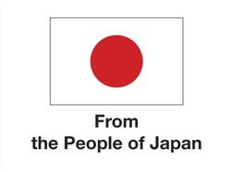



THỰC HÀNH KINH DOANH CÓ TRÁCH NHIỆM VÀ RÀ SOÁT QUYỀN CON NGƯỜI CHO CÁC DOANH NGHIỆP VÀ CHUỐI CUNG ỨNG
Thực hiện bởi:
Chương trình Phát triển Liên Hợp Quốc (UNDP) tại Việt Nam phối hợp với Trường Đại học Kinh tế Quốc dân
Với sự hỗ trợ của Chính phủ Nhật Bản
Tài liệu này được phát triển dựa trên hai tài liệu sau do UNDP Châu Á – Thái Bình Dương thực hiện với sự hỗ trợ của Liên minh Châu Âu:
  Bộ Tài liệu hướng dẫn đào tạo về Rà soát quyền con người trong hoạt động kinh doanh (Human Rights Due Diligence Training Facilitation Guide) tại https://bit.ly/3tV9rVa
  Bộ Công cụ hỗ trợ đào tạo về Rà soát quyền con người trong hoạt động kinh doanh tại https://hrdd-assessment.org

Slide 2
CHUYÊN ĐỀ 1b
KỲ VỌNG CỦA NHẬT BẢN VÀ
CÁC NỀN KINH TẾ LỚN KHÁC VỀ
KINH DOANH CÓ TRÁCH NHIỆM (RB)
Notes:
2

Slide 3


Mục tiêu của học phần
Kỳ vọng của Nhật Bản và các nền kinh tế lớn về Kinh Doanh có trách nhiệm
  1
Hiểu được tại sao chúng ta cần biết về UNGPs cho công việc kinh doanh
  2
Hiểu rõ các xu thế tại các quốc gia phát triển
  3
Hiểu các hành động cần thiết sau khóa tập huấn
  4
Hiểu được Kinh doanh và quyền con người như một công cụ cho thực hành kinh doanh tốt và không phải là lĩnh vực nhằm đến việc đổ lỗi và chỉ trích các hoạt động của doanh nghiệp
Thực hành kinh doanh có trách nhiệm ở Việt Nam
RBP Viet Nam
Notes:
5

Slide 4



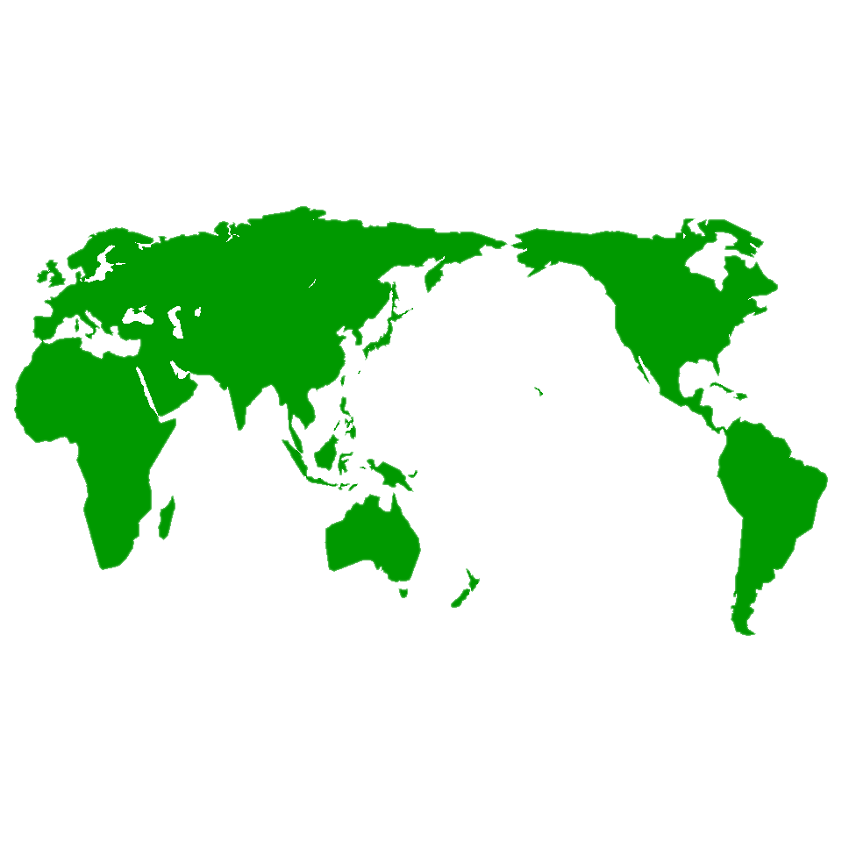














2021 Na Uy: Luật Minh bạch chuỗi cung ứng (bao gồm nghĩa vụ tra soát chuỗi cung ứng)
2023 EU: Chỉ thị về tra soát phát triển bền vững của doanh nghiệp (dự thảo)
2019 EU: Quy định về khoáng sản vùng có tranh chấp
2010 US: Luật Dodd-Frank (khoáng sản vùng tranh chấp)
2015 UK: Luật chống nô lệ mới
2019 Hà Lan: luật thẩm định về lao động trẻ em
2023 Mông Cổ: NAP được ban hành
2010 US: Luật về minh bạch chuỗi cung ứng của California
2017 Pháp: Luật về nghĩa vụ cẩn trọng
2020 Nhật Bản: NAP được ban hành
2021 Đức: Luật về tra soát chuỗi cung ứng của doanh nghiệp
2019 Thailand: NAP được ban hành
2015 Columbia NAP được ban hành
2023 Việt Nam: NAP được ban hành
2019 Ấn độ: NAP về CSR
2017 Chile: NAP được ban hành
2018 Úc: Luật về nô lệ mới
Malaysia: đang soạn thảo NAP
2023 Indonesia: NAP được ban hành
Thực hành kinh doanh có trách nhiệm ở Việt Nam
RBP Viet Nam

Slide 5




Các luật về HRDD và kỳ vọng từ những nền kinh tế lớn
Văn bản Luật
Luật về trách nhiệm cẩn trọng (2017)
Luật về rà soát doanh nghiệp trong chuỗi cung ứng (2021)
Luật chống nô lệ hiện đại (2015)
Quy mô doanh nghiệp bị điều chỉnh
Có lực lượng lao động trong nước 5000+ ((công ty và công ty con ở Pháp) hoặc lực lượng lao động toàn cầu 10,000+ (công ty và các công ty con cả ở Pháp và nước ngoài)
Công ty Đức hoặc chi nhánh công ty nước ngoài đăng ký tại Đức có 3000+ lao động; mức này sẽ giảm xuống 1.000 lao động vào năm 2024
Các công ty có hoạt động kinh doanh tại UK và có doanh số toàn cầu từ 36 triệu £ một năm
Xây dựng các kế hoạch rà soát và chịu trách nhiệm dân sự đối với các thiệt hại phát sinh do không thực hiện nghĩa vụ
Tiến hành HRDD và báo cáo kết quả cho cơ quan có thẩm quyền ..v.v
HRDD (hành động để xác định, phòng ngừa và giảm thiểu nô lệ hiện đại trong hoạt động và chuỗi cung ứng); công bố bản bố cáo hàng năm về nô lệ mới
Nghĩa vụ
Trạng thái
Đang được thực thi
Có hiệu lực vào 1/2023
Có hiệu lực từ 2015; Các tổ chức XHDS, doanh nghiệp và nhà đầu tư đang kêu gọi chính phủ ban hành luật về HRDD
Thực hành kinh doanh có trách nhiệm ở Việt Nam
RBP Viet Nam

Slide 6
Chỉ thị về Rà soát Bền vững của EU sắp ban hành (CS3D)
Phạm vi áp dụng | Công ty ở EU (bao gồm ngành tài chính): Công ty hoăc công ty mẹ tối cao của tập đoàn có từ 1000 lao động và có doanh số thuần toàn cầu trên 459 triệu EUR. Công ty nhượng quyền có doanh thu nhượng quyền từ 22,5 triệu EUR tại EU và tổng doanh thu 80 triệu EUR | Công ty ngoài EU (gồm ngành tài chính): - Công ty có doanh số thuần tại EU từ 450 triệu EUR trở lên Công ty nhượng quyền có doanh thu nhượng quyền tại EU là 22,5 triệu EUR và tổng doanh thu tại EU là 80 triệu EUR
 | Áp dụn theo giai đoạn: 3 năm đầu tiên: 5000 lao động và 1500 triệu EUR 4 năm: 3000 lao động và 900 triệu EUR 5 năm: 1000 lao động và 450 triệu EUR (như thông thường)
Các vấn đề | Tác động của hoạt động kinh doanh lên quyền con người và môi trường
Nghĩa vụ | HREDD (CSDD) dựa trên rủi ro và phải được tích hợp vào hệ thống quản lý, bao trùm toàn bộ hoạt động của doanh nghiệp và đối tác có liên quan đến choỗi hoạt động (bao gồm cả trên và dưỡi choỗi) Hỗ trợ các SMEs mà công ty có quan hệ kinh doanh Cung cấp cơ chế giải quyết khiếu nại Công bố báo cáo CSDD hàng năm Nếu không tuân thủ, công ty sẽ phải chịu trách nhiệm với các thiệt hại và có thể bị phạt (lên đến 5% doanh số toàn cầu)
Tình trạng | Đang trong quy trình thông qua (2024Lưu ý: bảng này được dựa trên bản dự công bố ngày 15/03/2024
Thực hành kinh doanh có trách nhiệm ở Việt Nam
RBP Viet Nam

Slide 7



CTHĐQG của Nhật Bản về Kinh doanh và Quyền con người, Hướng dẫn tôn trọng Quyền con người trong chuỗi cung ứng có trách nhiệm và ý nghĩa đối với doanh nghiệp Nhật Bản và chuỗi cung ứng tại Việt Nam?
Thực hành kinh doanh có trách nhiệm ở Việt Nam
RBP Viet Nam

Slide 8
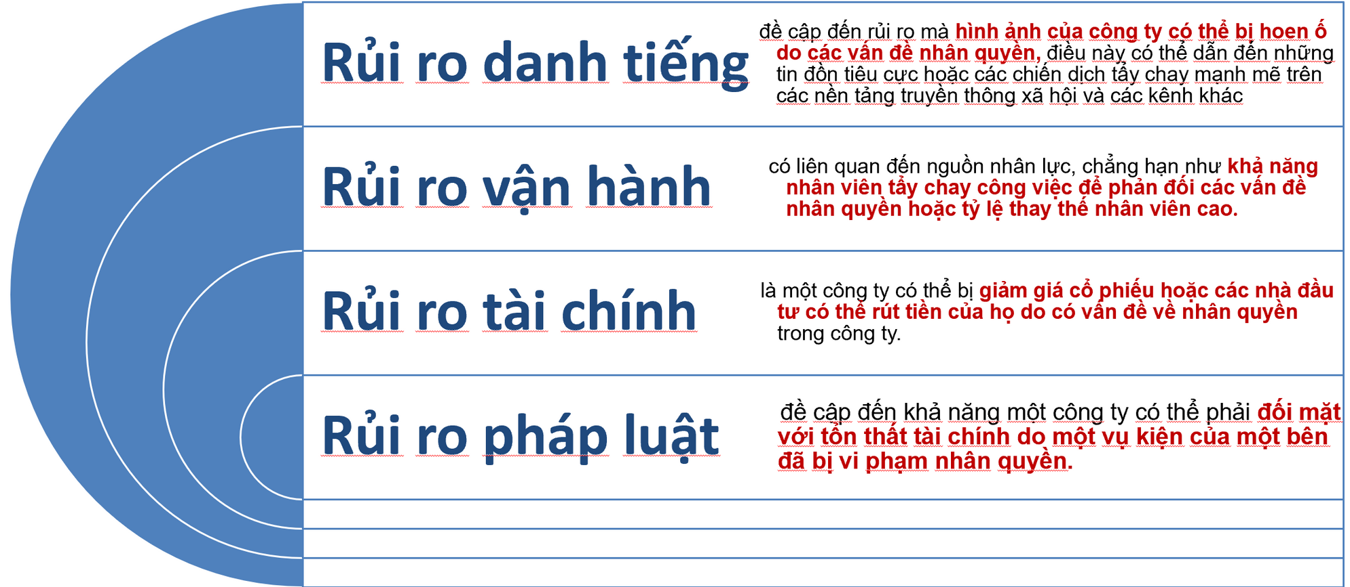
Quan điểm của Bộ Tư pháp Nhật Bản về rủi ro chính liên quan đến B+HR
Thực hành kinh doanh có trách nhiệm ở Việt Nam
RBP Viet Nam

Slide 9
Mục đích của hướng dẫn
1
Giúp hiểu sâu hơn về HRDD theo đúng hướng dẫn của UNGPs.
2
Giải thích các hoạt động mà các doanh nghiệp cần giải quyết theo yêu cầu của UNGP và các tiêu chuẩn quyền con người quốc tế có liên quan khác.
3
Cung cấp các giải thích cụ thể và chi tiết mà các công ty có thể dễ dàng hiểu được.
Thực hành kinh doanh có trách nhiệm ở Việt Nam
RBP Viet Nam
Notes:
10

Slide 10
Tổng quát về Bộ hướng dẫn
  Doanh nghiệp được hướng tới
Tất cả các doanh nghiệp tại Nhật Bản, bất kể quy mô, ngành nghề và các yếu tố khác
  Phạm vi “quyền con người”
Các quyền con người được quốc tế công nhận: Dự luật Nhân quyền Quốc tế và Tuyên bố của ILO về các Nguyên tắc và Quyền Cơ bản tại nơi làm việc ở mức tối thiểu.
  Hướng tiếp cận cho nỗ lực tôn trọng quyền con người
  Cam kết từ cấp lãnh đạo quản lý về chính sách quyền con người
  Xác định và đánh giá các tác động tiêu cực tiềm ẩn và thực sự bởi bất cứ hoạt động kinh doanh nào trong chuỗi cung ứng
  Việc xử lý các tác động tiêu cực theo thứ tự ưu tiên phản ánh mức độ nghiêm trọng và khả năng, theo sau bởi hoạt động theo dõi mức độ hiệu quả và minh bạch thông tin
  Hợp tác với các doanh nghiệp kinh doanh khác
Thực hành kinh doanh có trách nhiệm ở Việt Nam
RBP Viet Nam

Slide 11



Các ví dụ tình huống được giới thiệu
  Các bên liên quan dễ bị tổn thương
Ví dụ: Khi cung cấp một khoản vay cho hoạt động kinh doanh có thể ảnh hưởng đến quyền con người của các dân tộc bản địa (như các dự án phát triển đất đai có yêu cầu di dời người dân bản địa), cần xác nhận các biện pháp mà bên nhận khoản vay sẽ tiến hành để ngăn ngừa và giảm thiểu tác động tiêu cực, và tiến hành các điều tra thực địa bởi các bộ phận chuyên biệt của doanh nghiệp
  Thu thập các thông tin có liên quan
Ví dụ: thông qua đối thoại với các NGOs, kiểm tra các thông tin về các hành động của ứng cử viên cho vị trí nhà cung ứng nguyên vật liệu, chẳng hạn như việc thâu tóm đất đai của người bản địa có liên quan đến các nguyên vật liệu
  Các biện pháp xử lý tác động liên quyền con người
Ví dụ: bất chấp những quy định cấm của luật, một doanh nghiệp vẫn thu giữ hộ chiếu của các thực tập sinh kỹ thuật và ký hợp đồng nhằm quản lý các khoản tiết kiệm của họ. Bởi vì những hành động này bị phát hiện, doanh nghiệp bắt đầu kiểm tra những hành động tương tự tại các phòng ban khác của doanh nghiệp cũng như các nhà cung ứng, thông báo về sự bất hợp pháp của những hành động đó và yêu cầu chúng phải bị chấm dứt.
Thực hành kinh doanh có trách nhiệm ở Việt Nam
RBP Viet Nam

Slide 12
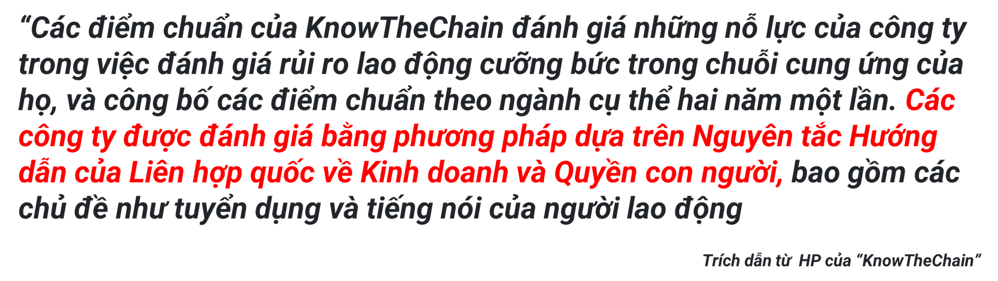
Phương pháp điểm chuẩn (Benchmark Methodology ) được thực hiện bởi tổ chức phi chính phủ quốc tế nổi tiếng “KnowTheChain” & và được Chính phủ Nhật Bản công nhận là một mô hình tốt (không chỉ phương pháp này mà còn một số phương pháp khác)
Thực hành kinh doanh có trách nhiệm ở Việt Nam
RBP Viet Nam

Slide 13
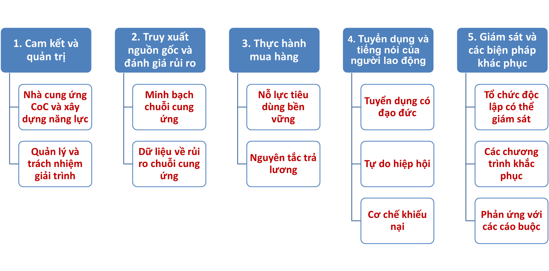
Thực hành kinh doanh có trách nhiệm ở Việt Nam
RBP Viet Nam

Slide 14

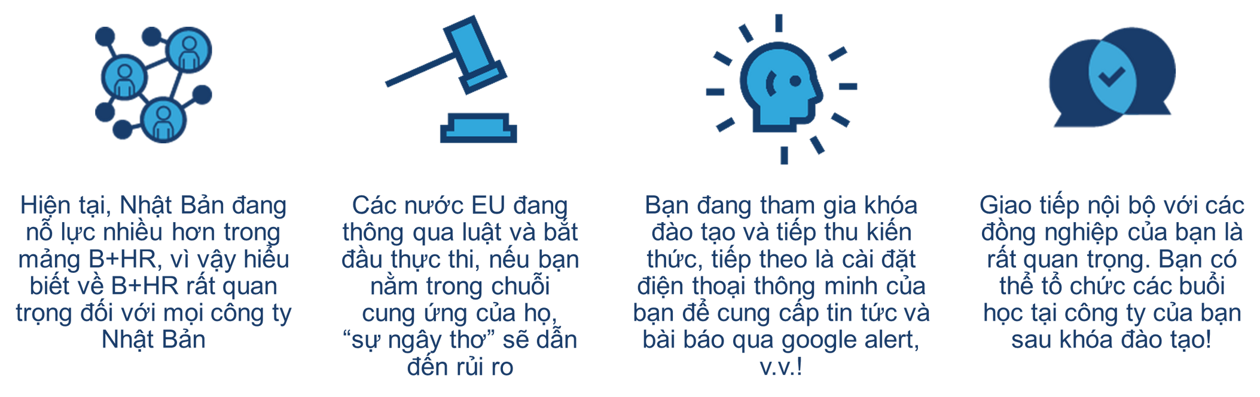
Thực hành kinh doanh có trách nhiệm ở Việt Nam
RBP Viet Nam

Slide 15


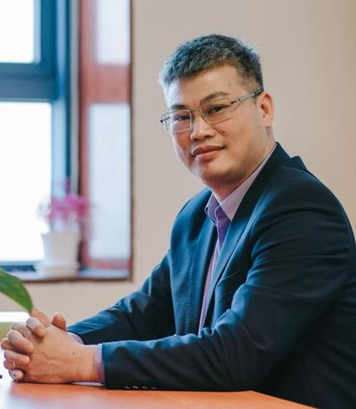
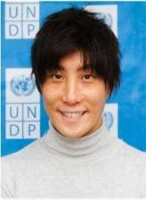

NHÓM TÁC GIẢ
Bà. Nguyễn Ngọc Hiên
Email:
Hiennn@neu.edu.vn
Ông. Nguyễn Văn Huấn
Email:
nguyen.van.huan@undp.org
Ông. Lê Quang Cảnh
Email:
canh@neu.edu.vn
Ông. Yuji Shinohara
Email:
Yuji.shinohara@undp.org
Chịu trách nhiệm chính
Bà. Đỗ Nguyệt Hà
Email:
do.nguyet.ha@undp.org
Thiết kế và trình bày tài liệu
Thực hành kinh doanh có trách nhiệm ở Việt Nam
RBP Viet Nam
Nguyễn Ngọc Hiên - hiennn@neu.edu.vn

Slide 16


CHƯƠNG TRÌNH PHÁT TRIỀN
LIÊN HỢP QUỐC
VIỆN PHÁT TRIỀN BỀN VỮNG
ĐẠI HỌC KINH TẾ QUỐC DÂN
Địa chỉ: 304 Kim Mã, Ba Đình, Hà Nội
Số điện thoại: (+84 4) 38 500100
Fax: (84-4) 37265520
Email: registry.vn@undp.org
Địa chỉ: Phòng 1503, Tòa nhà A1, Đại học Kinh tế Quốc dân, 207 Giải Phóng, Hà Nội
Phone: (84) 24.36280280/6550; 6551
Email: isd@neu.edu.vn
Thực hành kinh doanh có trách nhiệm ở Việt Nam
RBP Viet Nam
Nguyễn Ngọc Hiên - hiennn@neu.edu.vn
Nguyen Ngoc Hien - hiennn@neu.edu.vn
Nguyễn Ngọc Hiên - hiennn@neu.edu.vn

